Slide 1
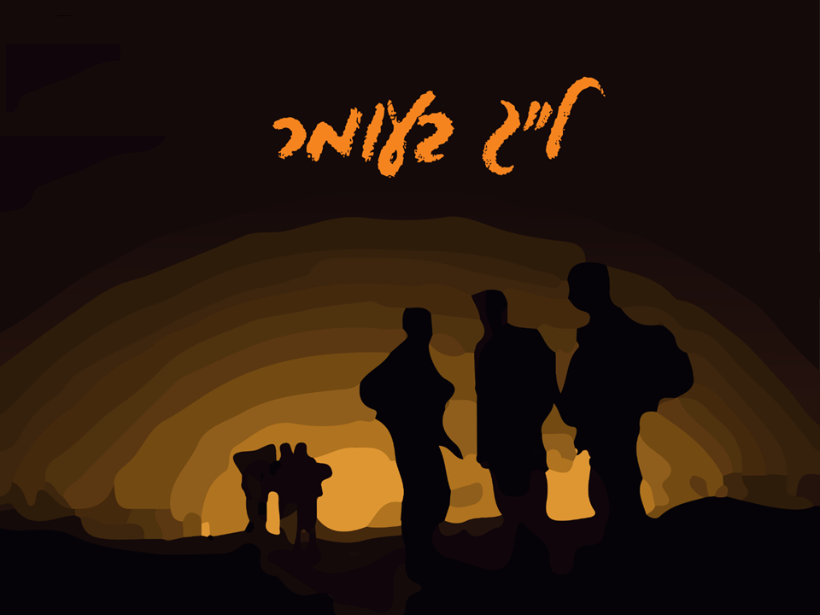

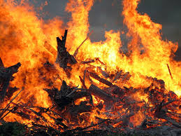
ל"ג בעומר

Slide 2
ל"ג בעומר מציין מספר אירועים היסטוריים בחיי העם וחל בתאריך י"ח באייר, זהו היום ה-33 (ל"ג) בספירת העומר.
בהרבה מהקהילות היהודיות מציין ל"ג בעומר את הפסקת האבלות הנהוגה בימי ספירת העומר, ויש במועד מידה של חגיגיות.

Slide 3
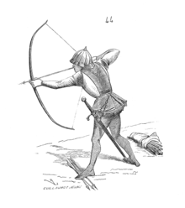
למה מציינים את
ל"ג בעומר?

Slide 4
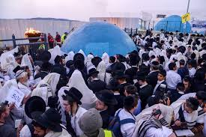
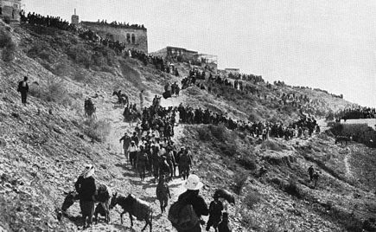
פטירת רבי שמעון בר יוחאי (רשב"י)
מחשובי ההוגים העוסקים בתורת הסוד והקבלה, אשר מסורות רבות המיוחסות לו נכתבו בספר ה"זוהר". לפי המסורת רשב"י נפטר בל"ג בעומר, ויום זה מכונה בשם "הילולה" לזכרו נוהגים לחגוג במירון.
למה מציינים את
ל"ג בעומר?
ההילולה במירון בימינו
העלייה לרגל לקבר רשב"י במירון, 1920

Slide 5
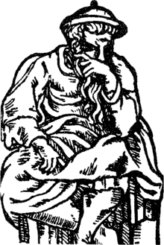
הפסקת מות תלמידי רבי עקיבא
רבי עקיבא היה מגדולי החכמים בדור בו שמעון בר כוסבא (או בר כוזיבא) הידוע בכינויו "בר כוכבא" הנהיג את המרד נגד השלטון הרומאי בארץ.
לפי המסורת היהודית, עשרים וארבעה אלף תלמידים של רבי עקיבא נפטרו במשך 33 הימים הראשונים של ספירת העומר, ולכן לאחר 33 ימים האבילות פוסקת.
לפי המסורת המופיעה בתלמוד הירושלמי רבי עקיבא תמך במרד בר כוכבא ואף קיימת מסורת לפיה תלמידיו נהרגו על ידי שלטון זר ויש שטענו שהם נהרגו בקרבות מול הצבא הרומי.
למה מציינים את
ל"ג בעומר?

Slide 6
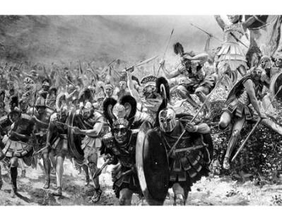
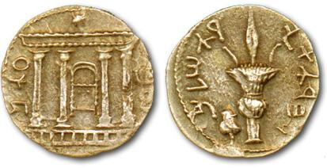
מרד בר כוכבא
ל"ג בעומר מייצג את נקודת המפנה במרד בר כוכבא אשר הביא לשלטון יהודי ריבוני בארץ ישראל. שלטון זה נמשך כשלוש שנים בהנהגתו של בר כוכבא. התנועה הציונית שהשיבה את עם ישראל לארצו, וקראה להתיישבות, עבודת כפיים והגנה עצמית ומעל לכל לעצמאות מדינית אמצה את ל"ג בעומר כסמל לגבורת לוחמים.
למה מציינים את
ל"ג בעומר?
מטבעות ממרד בר כוכבא

Slide 7
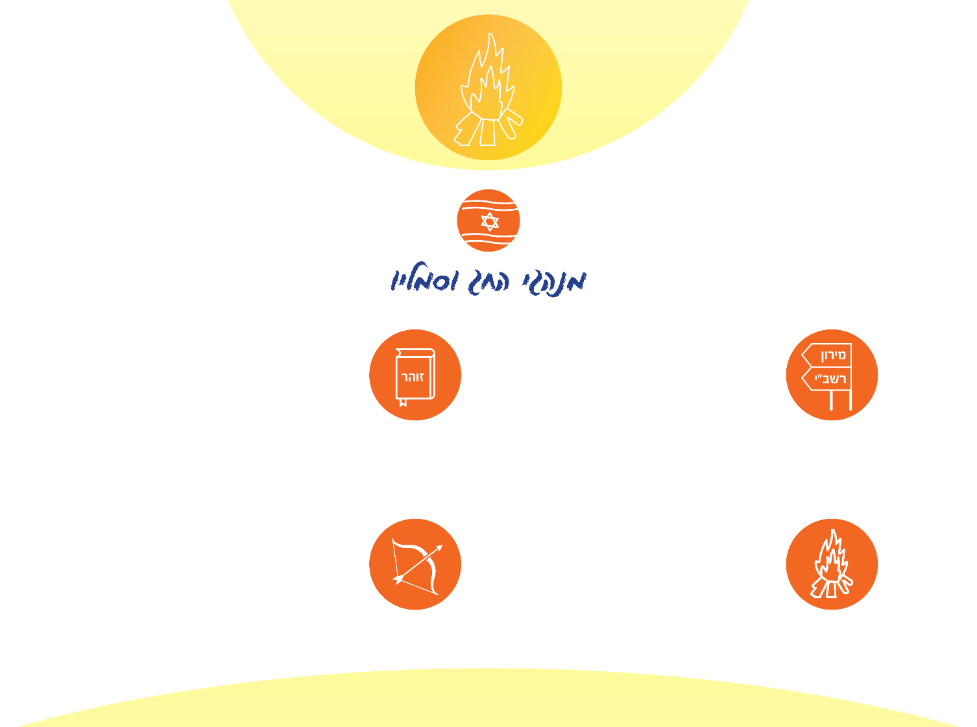
יש הנוהגים ביום זה לקרוא מתוך ספר ה'זוהר', הספר המרכזי בתורת הקבלה
בעדות מן המאה השש-עשרה, מתואר כי האר"י (מייסד שיטה מרכזית בתורת הקבלה) עלה ביום זה לקברו של רשב"י במירון, מנהג שנמשך מאז ועד היום על ידי המונים
בל"ג בעומר נוהגים ילדים לשחק בחץ וקשת, המזכירים את כלי הנשק בהם השתמשו בר כוכבא וחייליו נגד הצבא הרומאי
במקורות קבליים נזכר מנהג הדלקת מדורות כזכר לפטירתו של רשב"י
הציונות אימצה כסמל את הדלקת המדורות אשר בתקופת המרד שימשו את לוחמי בר כוכבא לאיתות והעברת סימנים, בכך הדגישה את ערכי הגבורה והמאבק לעצמאות בדורנו

Slide 8
"שלא נהגו כבוד זה בזה"
מות תלמידי רבי עקיבא
וערך כבוד האדם

Slide 9
בתלמוד מסופר על מותם של 24,000 תלמידים של רבי עקיבא, ושם גם מוסברת הסיבה למותם:
"שנים עשר אלף זוגות תלמידים היו לו לרבי עקיבא [...]
וכולן מתו בפרק אחד (=בתקופה אחת) – מפני שלא נהגו כבוד זה לזה"
(תלמוד בבלי, יבמות סב, ב)

Slide 10
יש אומרים שהסיבה למותם של תלמידי רבי עקיבא הייתה השתתפותם במרד בר כוכבא נגד הרומי.
לפי הסבר זה, הסיבה למותם ברורה אף יותר – "מפני שלא נהגו כבוד זה בזה" – האחדות והרעות בחברה הם אחת הסיבות המרכזיות לחוסנה של החברה. חשיבות רבה עוד יותר יש לרעות ביחידה הצבאית.
חישבו על זה – יחידה צבאית בה החיילים מסוכסכים אחד עם השני, אין פירגון, אין גיבוי, אין אחוות יחידה – איך אפשר לנצח ככה??

Slide 11
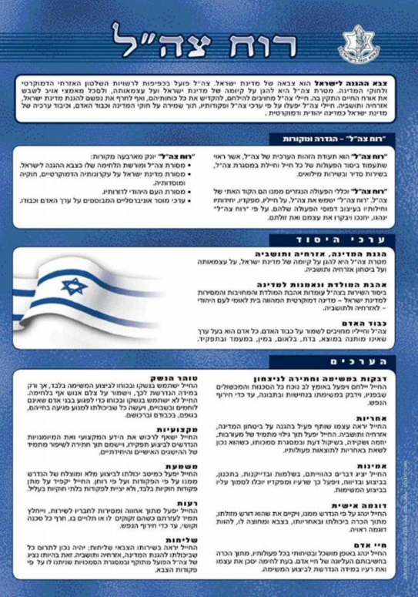
ערך כבוד האדם
"צה"ל וחייליו מחויבים לשמור על ערך שאינו מותנה במוצא, בדת, בלאום, במין, במעמד ובתפקיד" (מסמך "רוח צה"ל")

Slide 12
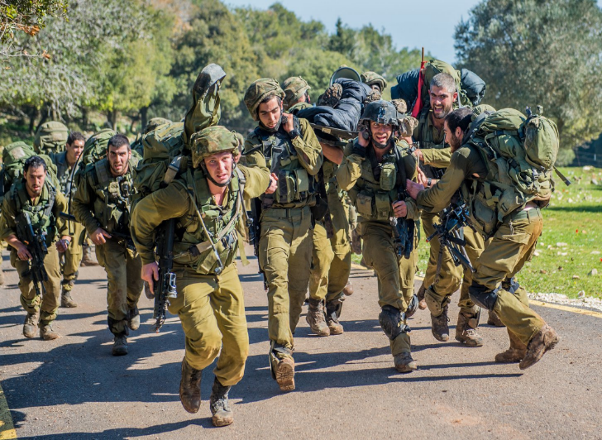
נקודה עיקרית עליה הצביעו חכמים היא הכבוד ההדדי: "שלא נהגו כבוד זה לזה", ביחידה ובצבא אנו נדרשים ליחס של כבוד הדדי ורעות אחד כלפי השני, אלו מתבטאים במסירות ועזרה תמידית למען האחר.
לכידותה של היחידה משפיעה על חוסנה; ביחידה מלוכדת החיילים תומכים זה בזה. הגיבוש והאמון ההדדי בין חברי היחידה מספקים להם ביטחון ומשענת במצבים קשים, וכך הם יכולים, יחד ולחוד, לצלוח אתגרים רבים.

